Slide 1
9월 30일 금요일
9:30
<< 밀어서 잠금해제

Slide 2

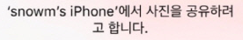
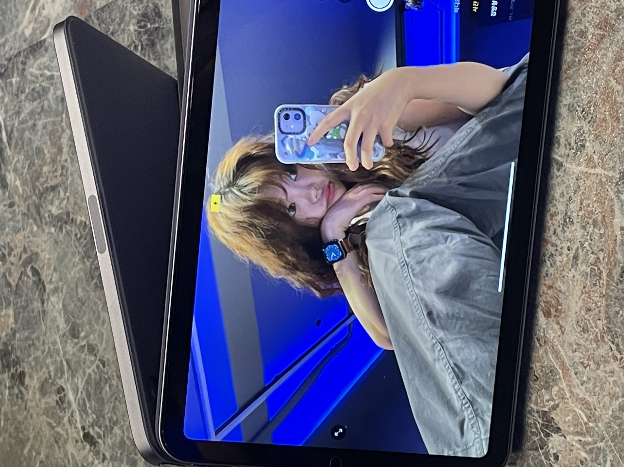
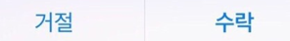
AirDrop

Slide 3




